Slide 1
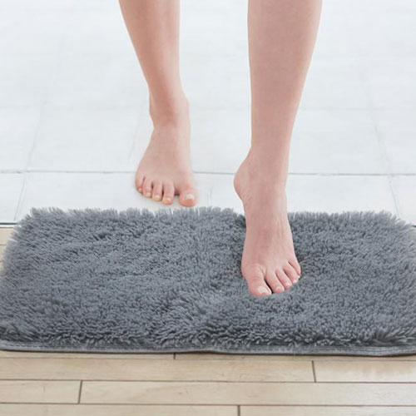
【提案書】
さらふわバスマット
特徴
さらさらでふわふわの肌触りが心地よい、およそ3センチの毛足の長さが特徴のバスマットです。洗濯ネットに入れれば洗濯機での丸洗いも可能でお手入れも手軽。特典用などにおすすめ。
納期
納期スペース
仕様
素材：ポリエステル・不織布・合成ゴム
サイズ：約60×40cm
包装：持ち手付ポリ袋入り
お見積
お見積りスペース

